Slide 1

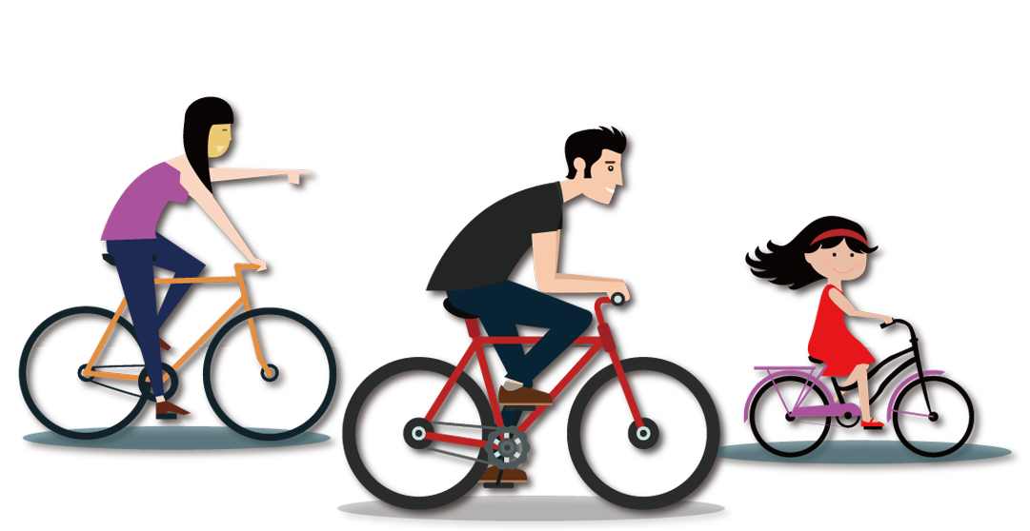
BÀI 17
HÀNG XÓM NHÀ EM

Slide 2
TIẾT 1

Slide 3


Trò chơi
ngôi sao may mắn
1
2
3
4
Tiếp tục

Slide 4

back
back

Slide 5


1. Em đón nhận phong bao lì xì như thế nào?
back

Slide 6


3. Khi được tặng quà, em sẽ nói gì với người tặng quà cho em?
back

Slide 7
4. Em dự định sử dụng tiền mừng tuổi, quà tặng ngày Tết để làm gì?
back

Slide 8
BÀI 17
HÀNG XÓM NHÀ EM
KHÁM PHÁ – KẾT NỐI

Slide 9
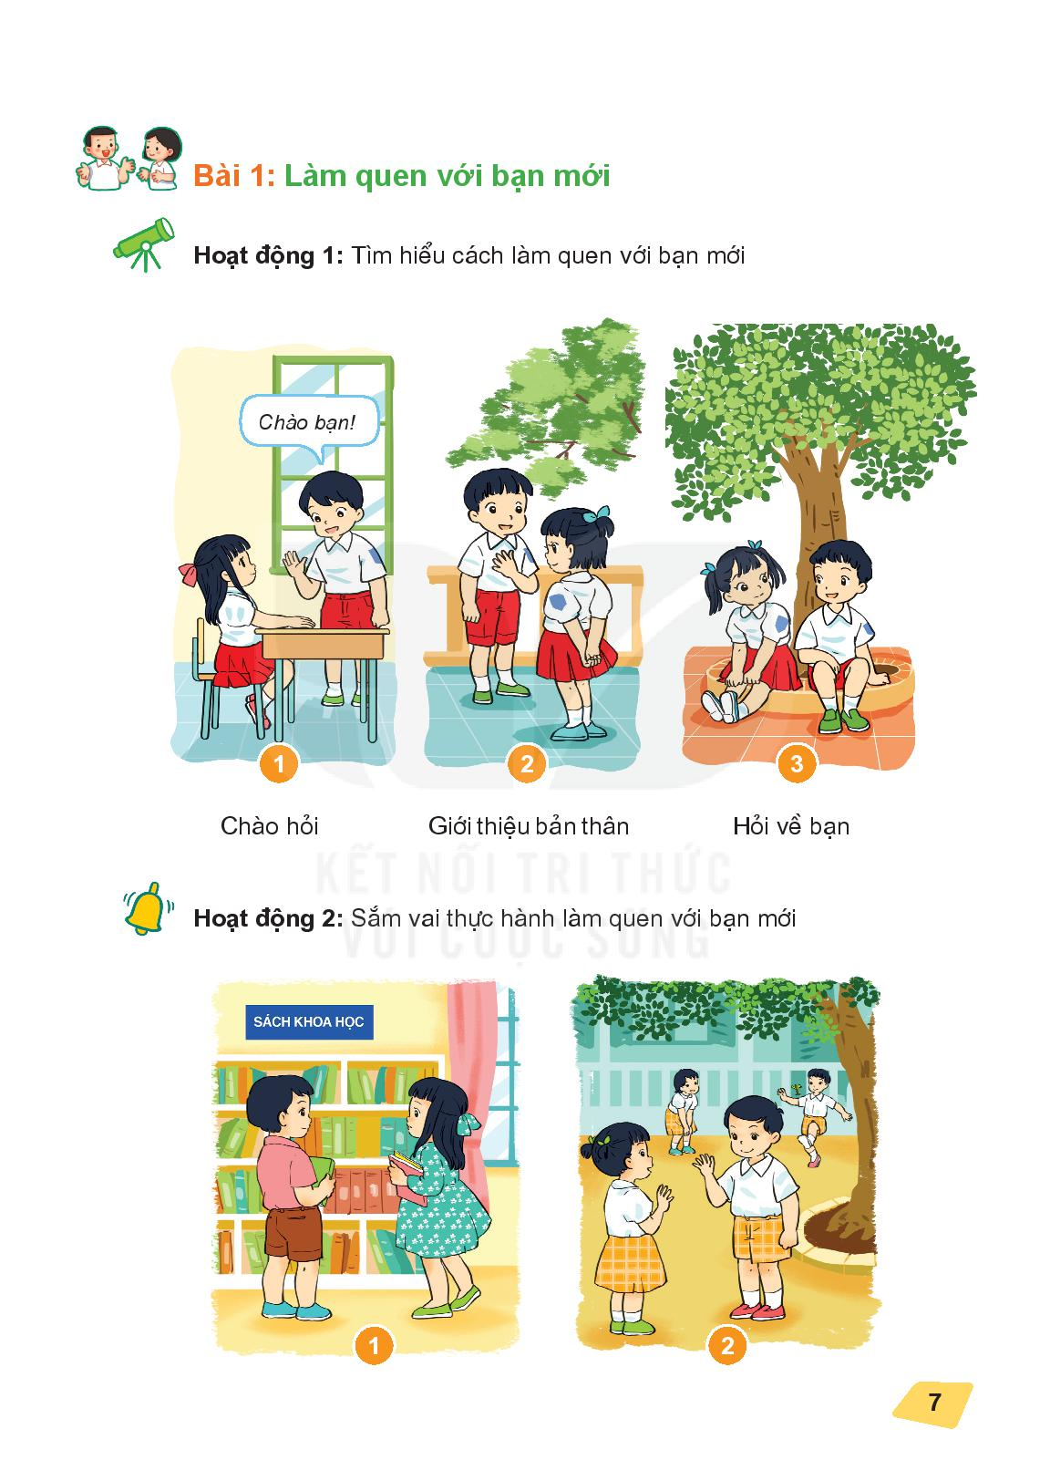
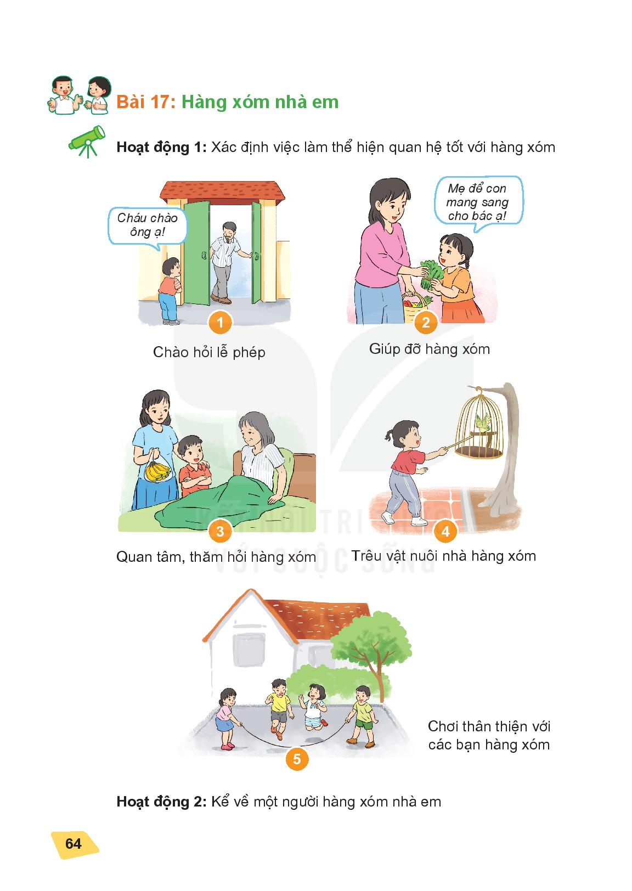
Hoạt động 1
Xác định việc làm thể hiện quan hệ tốt với hàng xóm
Kể tên và một số thông tin về những người hàng xóm sống cạnh gia đình em.

Slide 10
Hoạt động 1
Xác định việc làm thể hiện quan hệ tốt với hàng xóm

Slide 11
Hoạt động 1
Liên hệ: Em sẽ làm gì khi:
+ Em nhỏ nhà hàng xóm muốn chơi với em.
+ Gặp người lớn tuổi hàng xóm nhà em.
+ Người khuyết tật là hàng xóm nhà em.
+ Bạn hàng xóm muốn vui chơi, học tập cùng em.

Slide 12
* Để tạo mối quan hệ tốt với hàng xóm, em cần chào hỏi lễ phép người lớn, quan tâm, thăm hỏi, giúp đỡ những người khó khăn, đau ốm và có thái độ thân thiện với các bạn hàng xóm.

Slide 13
Hoạt động 2
Hoạt động nhóm
Em hãy kể cho bạn mình nghe về một người hàng xóm mà em quan tâm hoặc thân thiết với gia đình em.

Slide 14
TIẾT 2

Slide 15
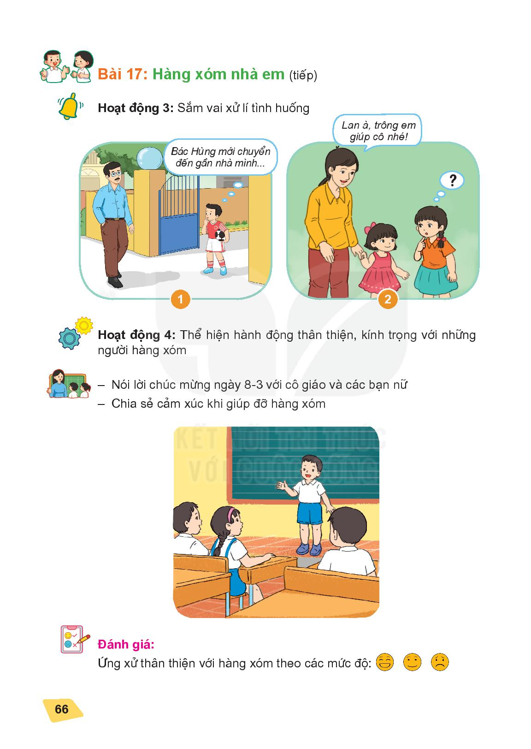
Hoạt động 3
Sắm vai xử lí tình huống

Slide 16
Hoạt động 3
Sắm vai xử lí tình huống
Tình huống 1: Minh vừa bước ra cửa thì gặp bác Hùng mới chuyển đến gần nhà. Nếu là Minh, em sẽ làm gì?

Slide 17
Hoạt động 3
Sắm vai xử lí tình huống
Tình huống 2:
Cô Hằng hàng xóm
nhờ Lan trông em giúp vì cô có việc bận. Nếu là Lan, em sẽ làm thế nào?

Slide 18
+ Khi gặp những người hàng xóm mới, em cần chủ động chào hỏi, thể hiện thái độ vui mừng vì được hàng xóm của họ và có thể giới thiệu về mình, gia đình mình.
+ Đối với những người hàng xóm đã quen biết thì hãy sẵn lòng giúp đỡ những gì mình có thể giúp được.

Slide 19
VẬN DỤNG

Slide 20
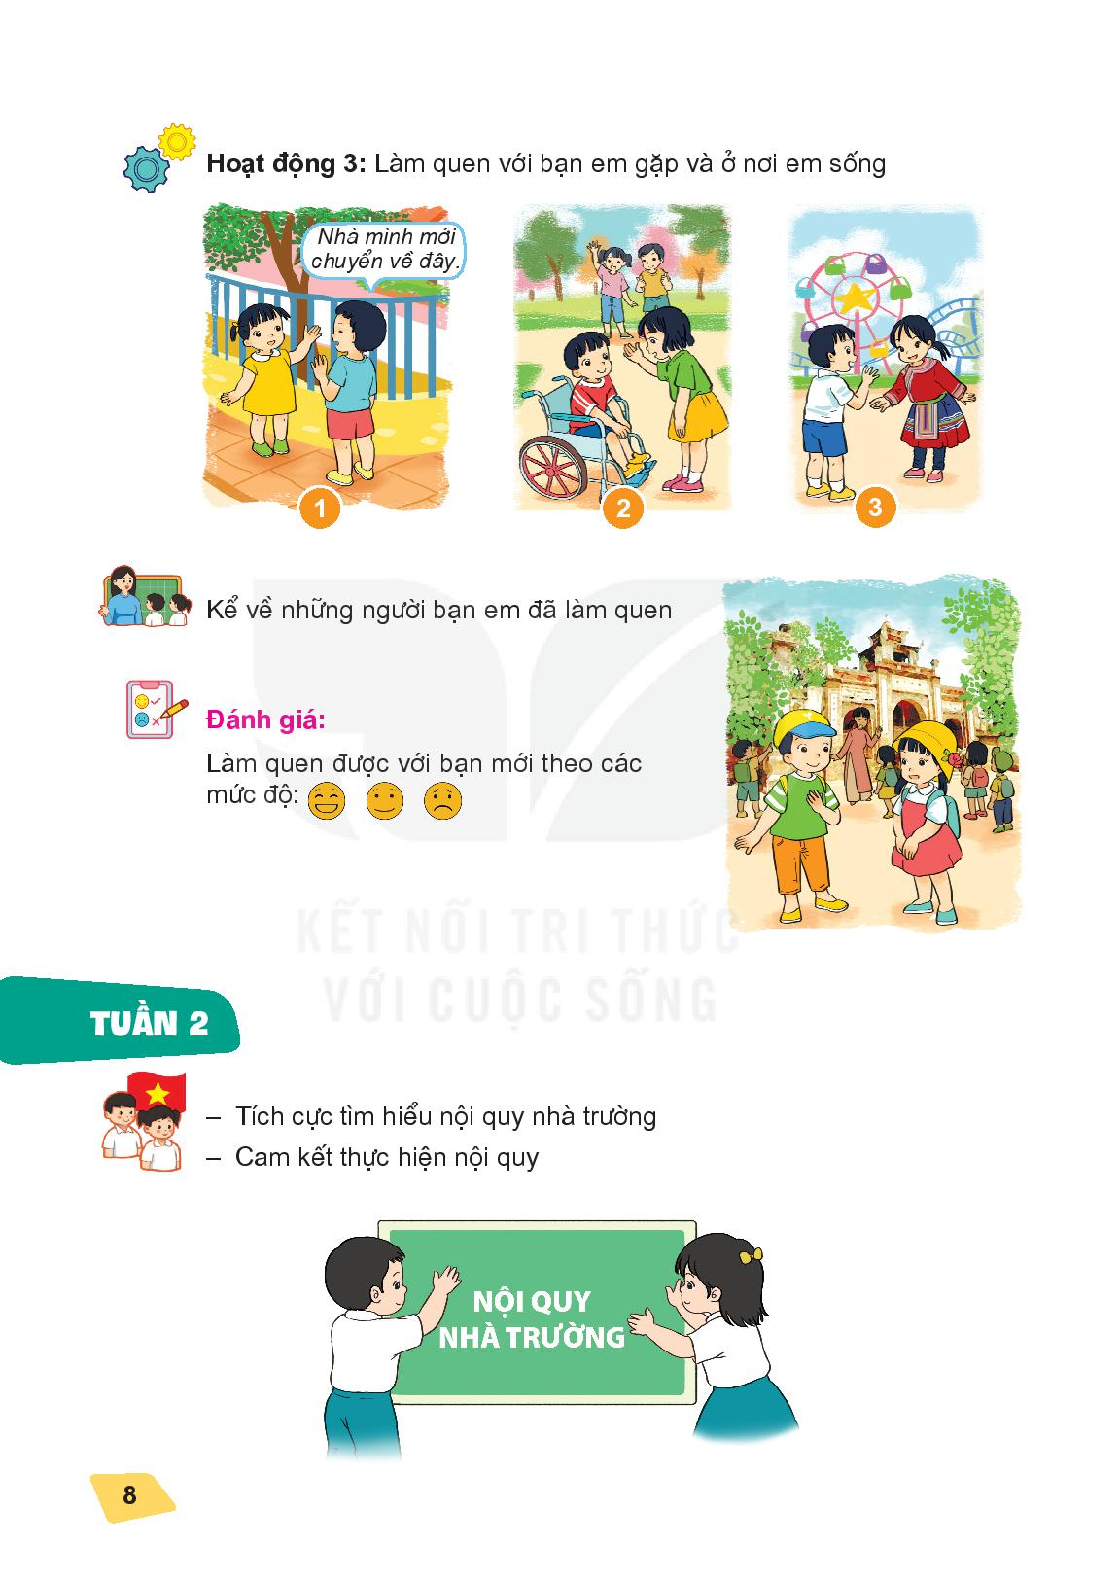
Hoạt động 4
Thể hiện lời nói, hành động thân thiện, kính trọng, lễ phép với những người hàng xóm
Chúng ta cần rèn luyện thói quen chào hỏi, lễ phép với những người hàng xóm lớn tuổi và thân thiện, quan tâm, sẵn lòng giúp đỡ hàng xóm của gia đình mình.

Slide 21
TỔNG KẾT
Hàng xóm nhà em
* Mỗi chúng ta cần có quan hệ tốt với những người hàng xóm. Để thiết lập và duy trì mối quan hệ tốt với những người hàng xóm, em cần lễ phép, chủ động chào hỏi và sẵn lòng giúp đỡ mọi người.

